Slide 1
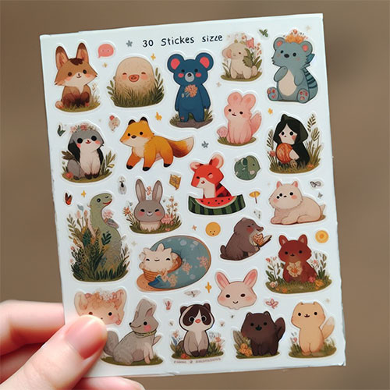
【提案書】
オリジナルステッカー
特徴
ハガキ程度のサイズを、一つのデザインにカットするシングルタイプから、色々なデザインのシールを複数レイアウトするマルチタイプまでご要望に沿ったオリジナルステッカーを製作します。
商品写
納期
納期スペース
仕様
サイズ：はがきサイズ
備考：印刷：オフセット印刷
お見積
お見積りスペース

